Slide 1
ORYANTASYON SUNUMU
EYLÜL 2024

Slide 2
KTO (KONYA TİCARET ODASI)
KARATAY ÜNİVERSİTESİ
2024-2025 AKADEMİK YILI
YABANCI DİLLER YÜKSEKOKULU
İNGİLİZCE HAZIRLIK AİLEMİZE HOŞGELDİNİZ
444 12 51
www.karatay.edu.tr
KaratayUniversitesi
ktokaratay

Slide 3
KTO (KONYA TİCARET ODASI)
KARATAY ÜNİVERSİTESİ
Dili iyi öğrenmek için, doğru yerdesiniz.
Sadece Arapça / İngilizce değil daha bir çok dili de…
Her sorunun çözüm bulduğu, hayallerin gerçeğe dönüştüğü, hudut tanımayan bir okuldasınız.
Bilgisi, görgüsü, tecrübesi en üst seviyedeki hocalarla aynı mekanı paylaşacaksınız!
HOŞ GELDİNİZ!
444 12 51
www.karatay.edu.tr
KaratayUniversitesi
ktokaratay

Slide 4
TARİHÇE
1251
Karatay Medresesi
1882
Konya Ticaret
Odası (KTO)
2009
KTO Karatay
Üniversitesi

Slide 5
KURULUŞ
İsmini, Selçuklular tarafından 1251 yılında yaptırılmış ilk Vakıf Yükseköğretim Kurumu niteliğinde olan Karatay Medresesi’nden alan KTO Karatay Üniversitesi, 1882 yılında kurulan ve Türkiye'nin en köklü ticaret odalarından olan Konya Ticaret Odası’nın Eğitim ve Sağlık Vakfı tarafından 07 Temmuz 2009 yılında yeniden kurulmuştur.

Slide 6
SAYILARLA KTO KARATAY
9.000+ Öğrenci
44 Ön Lisans ve Lisans Programı
41 Lisansüstü Program
400 Akademisyen
290 İdari Personel
3 Kampüs
6 Fakülte
2 Yüksekokul
3 Meslek Yüksekokulu
1 Enstitü

Slide 7
TÜRKİYE ODALAR VE BORSALAR BİRLİĞİ ÜNİVERSİTELERİ
Türkiye Odalar ve Borsalar Birliğine (TOBB) bağlı oda ve borsalar tarafından kurulan üniversiteler, 365 oda ve borsa arasındaki gelişmiş iletişim ağını, odaların üniversiteleri arasında da kurmak ve kalıcı hâle getirmeyi amaçlamaktadır.
İstanbul Ticaret Üniversitesi 2001 ~ 9.000 öğrenci
İzmir Ekonomi Üniversitesi 2001 ~10.000 öğrenci
TOBB Ekonomi ve Teknoloji Üniversitesi 2003 ~ 6.000 öğrenci
Piri Reis Üniversitesi 2008 ~ 6.000 öğrenci
KTO Karatay Üniversitesi 2009 ~ 9.000+ öğrenci

Slide 8
KTO (KONYA TİCARET ODASI)
KARATAY ÜNİVERSİTESİ
İNGİLİZCE HAZIRLIK
İngilizce zorunlu hazırlık eğitimi süresi 1 yıldır.
Bu birimde zorunlu hazırlık eğitimi şartı olan bölümlerin öğrencilerine ve isteğe bağlı hazırlık eğitimi almak isteyen öğrencilere İngilizce hazırlık eğitimi verilmektedir.
444 12 51
www.karatay.edu.tr
KaratayUniversitesi
ktokaratay

Slide 9
KTO (KONYA TİCARET ODASI)
KARATAY ÜNİVERSİTESİ
AMAÇ VE HEDEFLER
KTO Karatay Üniversitesi İngilizce Hazırlık Eğitimi’nin temel amacı;
akademik İngilizce yeterliğini sağlamak
öğrencilerimizi dili aktif bir şekilde kullanır hale getirmektir.
Hedefimiz;
"CEFR" (Avrupa Ortak Dil Çerçevesi) B2 seviyesinde bir İngilizce yeterliği kazandırmak,
devam edecekleri akademik çalışmalarında ve gelecekteki meslek hayatlarında İngilizceyi etkin bir şekilde kullanan, kendine güvenen bireyler haline gelmesine yardımcı olmaktır,
etkili dinleme ve not alma, eleştirel düşünme, analiz yapma, yorum yapma, akademik yazma, konuşma ve diğer öğrencilerle ortak projelere katılma gibi üst düzey dil becerilerini geliştirmeleri.
444 12 51
www.karatay.edu.tr
KaratayUniversitesi
ktokaratay

Slide 10
KTO (KONYA TİCARET ODASI)
KARATAY ÜNİVERSİTESİ
HAZIRLIK SINIFI
Haftalık ders saati 24’tür.
Hazırlık sınıfında dersler;
9.00 – 15.30 arasında yapılmaktadır.
Dersler 45 dakika olup 15’er dakikalık teneffüs verilmektedir.
11.45’de bir saatlik öğle arası verilmektedir. Son ders 15.30’da bitmektedir.
Pazartesi-Perşembe günlük 6 ders, Cuma günü ise 3 ders olmak üzere haftalık toplam 24 saat ders işlenmektedir.
Cuma öğleden sonra ders yoktur ancak bu zaman diliminde çeşitli sınavlar yapılmaktadır.
444 12 51
www.karatay.edu.tr
KaratayUniversitesi
ktokaratay

Slide 11
KTO (KONYA TİCARET ODASI)
KARATAY ÜNİVERSİTESİ
HAZIRLIK SINIFI
İngilizce Hazırlık Sınıfı 4 seviyeden oluşmaktadır;
Başlangıç (A1 / Elementary),
Orta-Altı (A2 / Pre-intermediate),
Orta (B1 / Intermediate)
Orta-Üzeri (B2 / Upper-intermediate)
Her kur 8 hafta olup kur aralarında birer haftalık ara verilmektedir. 2. kurun sonunda ise iki haftalık dönem arası verilmektedir.
İngilizce Hazırlık Sınıfı 1 eğitim-öğretim yılını kapsar.
Başarısızlık sebebiyle kur tekrarı yoktur. Ancak;
sene sonu genel not ortalaması 60’ın altında olan,
devamsızlığı toplam ders saatinin % 20’ini (153 saat) aşan öğrenciler YIL tekrarı yapmaktadır.
444 12 51
www.karatay.edu.tr
KaratayUniversitesi
ktokaratay

Slide 12
KTO (KONYA TİCARET ODASI)
KARATAY ÜNİVERSİTESİ
HAZIRLIK SINIFI
İngilizce Hazırlık Sınıfında 4 ders bulunmaktadır. Ders saatleri kurlara göre farklılık göstermektedir;
A1 ve A2’de Genel İngilizce (Main Course) → 9+9+6=24 saat
B1 ve B2’de Dinleme ve Konuşma (Listenig & Speaking) → 9 Saat
Okuma ve Yazma (Reading & Writing) → 9 Saat
Dil Bilgisi (Grammar) → 9 Saat
TOPLAM: 9+9+6=24 saat
444 12 51
www.karatay.edu.tr
KaratayUniversitesi
ktokaratay

Slide 13
KTO (KONYA TİCARET ODASI)
KARATAY ÜNİVERSİTESİ
HAZIRLIK SINIFI
İngilizce Hazırlık Sınıfı Programı ders içerikleri aşağıdaki konular çerçevesinde oluşturulmaktadır:
• İngilizce Konuşma ve Telaffuz
• İngilizce Paragraf ve Metin Yazma
• İngilizce Dinleme
• İngilizce Okuma Becerisi
• İngilizce Kelime Bilgisi
• İngilizce Dil bilgisi
• Genel İngilizce
444 12 51
www.karatay.edu.tr
KaratayUniversitesi
ktokaratay

Slide 14
KTO (KONYA TİCARET ODASI)
KARATAY ÜNİVERSİTESİ
İNGİLİZCE HAZIRLIK SINIFI SINAV TÜRLERİ
Hazırlık sınıfında A1 ve A2 kurlarında;
1 Ara sınav (Midterm) → % 40 etki eder
1 Quiz → % 10 etki eder
1 Final → % 50 etki eder
Hazırlık sınıfında B1 ve B2 kurlarında ise;
1 Ara sınav (Midterm) → % 30 etki eder
2 Yazma sınavı (Writing Exam) → % 10’ar etki eder
1 Final sınavı → % 50 etki eder
Akademik Yıl Sonu Sınavı (AYSS)
444 12 51
www.karatay.edu.tr
KaratayUniversitesi
ktokaratay

Slide 15
KTO (KONYA TİCARET ODASI)
KARATAY ÜNİVERSİTESİ
Hazırlık Bitirme Notu Hesaplanması
A1 Kur ortalamasının % 15’i
A2 Kur ortalamasının % 15’i
B1 Kur ortalamasının % 20’si
B2 Kur ortalamasının % 20’si
=
%70
Akademik Yıl Sonu Sınavı’nın (AYSS) % 30’u
=
%30
%100
444 12 51
www.karatay.edu.tr
KaratayUniversitesi
ktokaratay

Slide 16
KTO (KONYA TİCARET ODASI)
KARATAY ÜNİVERSİTESİ
ÖRNEK HESAPLAMA
A1 notu: 80 | A2 notu: 75 | B1 notu: 65 | B2 notu: 55 | AYSS notu : 60
A1 Kur ortalamasının %15’i | A2 Kur ortalamasının %15’i | B1 Kur ortalamasının %20’si | B2 Kur ortalamasının %20’si | AYSS notunun %30’u | Hazırlık başarı puanı
12 | 11,25 | 13 | 11 | 18 | 65,25
NOT: Geçer not olan 60’ı alan öğrenciler Hazırlık eğitimini başarı ile tamamlarken, 60’ın altında not alan veya sınava katılmayan öğrenciler İngilizce hazırlık sınıfında başarısız kabul edilirler.
444 12 51
www.karatay.edu.tr
KaratayUniversitesi
ktokaratay

Slide 17
KTO (KONYA TİCARET ODASI)
KARATAY ÜNİVERSİTESİ
YAZ OKULU
Her akademik yılsonunda öğrencilerden gelen yeterli sayıda talep ve yetkili kurulların onayı doğrultusunda yaz okulu açılır. Yaz okulu zorunlu bir uygulama olmayıp, akademik yıl içinde başarısız olan öğrencilerin bir sonraki akademik yılda dönem kaybetmelerini önlemek amacıyla öğrencilerin yazılı dilekçeleri ile kendi istekleri doğrultusunda yapılan bir uygulamadır.
6 haftalık B2 düzeyinde yoğunlaştırılmış eğitim verilir.
Yaz okulu almak isteyen öğrenciler Devamsızlıktan kalmamış olmaları gerekir.
444 12 51
www.karatay.edu.tr
KaratayUniversitesi
ktokaratay

Slide 18
KTO (KONYA TİCARET ODASI)
KARATAY ÜNİVERSİTESİ
DEVAMSIZLIK
Öğrencilerin yıllık %80 devam zorunluluğu vardır, bu oranda derse devam etmeyen öğrenciler yıl sonunda yapılan Akademik Yıl Sonu Sınavı’na (AYSS) alınmazlar ve başarısız sayılıp Hazırlık Sınıfını tekrar ederler.
İngilizce hazırlık sınıfında öğrencilere yıllık %20 devamsızlık hakkı tanınmıştır ve süre mazeretli durumları da kapsamaktadır. Bu nedenle sağlık kurumlarından alınan raporlar kabul edilmemektedir. Öğrencilerin devamsızlık haklarını bu doğrultuda bilinçli kullanmaları gerekmektedir.
444 12 51
www.karatay.edu.tr
KaratayUniversitesi
ktokaratay

Slide 19
KTO (KONYA TİCARET ODASI)
KARATAY ÜNİVERSİTESİ
SINIF İÇİ SORUMLULUKLAR
Öğrenciler sınıflarda bulunan araç ve gereçlere zarar vermemelidir.
Tüm öğrenciler derse zamanında gelmekle yükümlüdürler. 1 -2 dakikalık gecikmeler zaman zaman hoş görülebilir ancak öğrencilerin ilk ders de dâhil olmak üzere derse geç gelme gibi bir hakları söz konusu değildir. Geç kalan öğrencinin derse kabulü öğretim elemanının inisiyatifindedir. Geç kalan öğrenci ilgili öğretim elemanının izni ile kalan sürede derse girse dahi o derse girmemiş kabul edilir ve yok yazılır.
Öğrenciler derslerde gerekli araç ve gereçleri -kitap, defter, baskı sözlük- mutlaka yanlarında bulundurmalıdırlar. Sınıf içi kurallara uymayan, dersin akışını ve işleyişini bozan, gerekli ders gereçlerini bulundurmayan öğrenciler sınıf dışına davet edilir.
444 12 51
www.karatay.edu.tr
KaratayUniversitesi
ktokaratay

Slide 20
KTO (KONYA TİCARET ODASI)
KARATAY ÜNİVERSİTESİ
SINIF İÇİ SORUMLULUKLAR
Sınıf içinde kesinlikle argo ve küfürlü kelimeler kullanılmaz.
Gerek öğretim elemanlarına gerekse diğer öğrencilere karşı saygı çerçevesinde davranışlarda bulunulmalı ve sınıf içinde kullanılan üsluba özen gösterilmelidir.
Ders sırasında öğretim elemanlarından izin almadan cep telefonu veya benzer elektronik cihazları kullanmak kesinlikle yasaktır.
Sınıf bilgisayarları, ses sistemi ve projeksiyon cihazlarının koordinatörlüğün izni olmaksızın ders aralarında ve dersler bittikten sonra kullanılması yasaktır.
Bütün kurallar sizlere daha etkili ve sağlıklı bir eğitim öğretim ortamı sunmak için vardır!
444 12 51
www.karatay.edu.tr
KaratayUniversitesi
ktokaratay

Slide 21
KTO (KONYA TİCARET ODASI)
KARATAY ÜNİVERSİTESİ
Başarı, ciddiyet ve sebattadır!
444 12 51
www.karatay.edu.tr
KaratayUniversitesi
ktokaratay

Slide 22
ÖĞRENCİ İŞLERİ FAALİYETLERİ

Slide 23
AKADEMİK TAKVİM
Akademik takvim, bir akademik yılda eğitim öğretim faaliyetlerinin tarihlerini belirten çizelgedir. Akademik takvimde; kayıt yenileme, ders ekle-bırak, derslerin başlangıcı, ara sınav, derslerin bitişi, yıl sonu sınavı, bütünleme sınavı ve tek ders sınavı gibi önemli tarihler bulunmaktadır.
Akademik takvime ait bilgilere, Öğrenci İşleri Direktörlüğü’nün web sayfasından erişebilirsiniz:
https://www.karatay.edu.tr/tr/birim/ogrenci-isleri-direktorlugu/akademik-takvim/2024-2025-akademik-takvim

Slide 24
DERS KAYIT İŞLEMLERİ
Öğrenci Bilgi Sistemi (OBS) (obs.karatay.edu.tr) adresinden Ders ve Dönem İşlemleri-Ders Kayıt sekmesinden ders seçimleri yapılabilmektedir.
Ders kaydınızı, her yıl ilan edilen akademik takvimde belirtilen ders kayıt tarihleri arasında OBS üzerinden yapabilirsiniz. (YKS ile yerleşen 1.sınıf öğrencilerinin ders kayıtları otomatik olarak yapılmaktadır.)
OBS üzerinden ders seçiminizi yaptıktan sonra, kesinleştirme durumunda ders kaydınız danışmanınızın onayına sunulmakta ve danışman onayı neticesinde ders kayıt süreciniz tamamlanmaktadır.
Ders kaydı için öncelikle öğrenim gördüğünüz bölüme ait belirlenen dönemlik-yıllık ücreti ödemeniz gerekmektedir.

Slide 25
DERS PROGRAMI
Her eğitim-öğretim yılında ve döneminde ders programları Fakülte/Yüksekokul/Meslek Yüksekokullarının ‘Duyurular’ menüsünde yayımlanmaktadır.
Öğrenci Bilgi Sistemindeki menülerden, Akademik Bilgiler-Danışman Bilgileri sekmesinden danışmanınızla ilgili bilgileri görebilir, aynı menü içerisinden ders programınızı görüntüleyebilirsiniz.

Slide 26
BELGE TALEP ETME ve BELGE SÜREÇLERİ
Öğrenci İşleri Direktörlüğünden öğrenci belgesi, not döküm belgesi (transkript), disiplin belgesi, diploma vb. belgeleri temin edebilirsiniz.
İlgili belgeleri Öğrenci İşleri Direktörlüğünden aynı gün içinde temin edebilirsiniz.
Bununla birlikte bizzat başvuruya gerek olmadan Öğrenci Bilgi Sisteminde bulunan (obs.karatay.edu.tr) “Belge Talepleri” sekmesinden talepte bulunarak, elektronik imzalı şekilde ilgili belgeleri elektronik ortamda temin edebilirsiniz.
Öğrenci kimlik kartınızın kaybolması durumunda yeni kimlik kartı temininde talep edilen ücreti ödemeniz gerekmektedir.

Slide 27
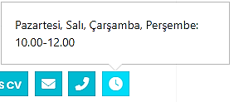
AKADEMİSYEN GÖRÜŞME SAATLERİ
Üniversitemizin web sayfasında ‘Akademik’ sekmesinde bulunan fakülteniz ile ilgili programlar menüsünden, ‘Akademik ve İdari Kadro’ sekmesinden akademisyeninizin görüşme saatleri için uygun olduğu zamanı görebilirsiniz.
Ofis Danışmanlık Sistemi için Öğrenci Bilgi Sistemindeki menülerden Akademik Bilgiler-Danışman Bilgileri sekmesinde yer alan danışmanınızla ilgili bilgileri görebilir, aynı menü içerisinden ders programı ile devam ettiğiniz takdirde Ofis Danışmanlık Saatlerini Öğrenci Bilgi Sistemi üzerinden görüntüleyebilirsiniz.

Slide 28
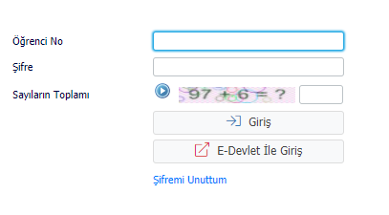
OBS (ÖĞRENCİ BİLGİ SİSTEMİ)
OBS (Öğrenci Bilgi Sistemi) öğrencilerimizin ders seçimlerini, ders programlarını, ders notlarını, transkriptlerini, eğitim öğretim faaliyetleri ile ilgili duyuruları, sınav başvurularını yaptıkları bir sistemdir.
OBS (Öğrenci Bilgi Sistemine) girmek için
aşağıdaki adımları takip etmelisiniz:
https://obs.karatay.edu.tr/
Öğrenci No kısmına size verilen öğrenci
numaranızı yazınız
Şifre kısmına ….numaranızı yazınız.
Şifrenizi güncelleyiniz.
444 12 51
www.karatay.edu.tr
KaratayUniversitesi
ktokaratay

Slide 29
DUYURU SİSTEMİ
Öğrencilerimiz ile olan ilişkilerimiz temel olarak Üniversite, Fakülte/Yüksekokul/Meslek Yüksekokul veya Öğrenci İşleri WEB sayfasında, e-posta ve Öğrenci Bilgi Sistemi üzerinden yapılan duyurular üzerinden olmaktadır. Bu duyurular resmi tebligat yerine geçmektedir.
Öğrenci E-Posta hesabı: Öğrenci e-posta adresi bilgileri kayıt esnasında tüm öğrencilere verilmektedir.
http://posta.karatay.edu.tr
WEB sayfalarındaki duyuruları sürekli olarak takip etmeniz önem arz etmektedir.
444 12 51
www.karatay.edu.tr
KaratayUniversitesi
ktokaratay

Slide 30
KTO (KONYA TİCARET ODASI)
KARATAY ÜNİVERSİTESİ
FAYDALI LİNKLER
Üniversite web sayfası, https://www.karatay.edu.tr/
Öğrenci İşleri web sayfası, https://www.karatay.edu.tr/OgrenciIsleriDirektorlugu.html
Ders içerikleri, https://obs.karatay.edu.tr/oibs/bologna/start.aspx?gkm=001032210388803550033303378403313832194333453444836720
Akademik takvim, https://www.karatay.edu.tr/AkademikTakvim.html
444 12 51
www.karatay.edu.tr
KaratayUniversitesi
ktokaratay

Slide 31
MUTLU ÜNİVERSİTE
KTO Karatay Üniversitesi’nin eğitim öğretim ve hizmet sunumunda, öğrencileri tarafından duyulan memnuniyetin arttırılması öncelikli hedefleri arasında yer almaktadır.
Üniversitemiz tarafından sunulan hizmetlerin sürekli iyileştirilebilmesi için görüş ve önerileriniz hakkında ‘Mutlu Üniversite’ platformu üzerinden geri dönüş sağlayabilirsiniz.
‘Mutlu Üniversite’ platformuna, mutlu.karatay.edu.tr/index.html adresinden erişebilirsiniz.

Slide 32
SOSYAL MEDYA
Üniversitemiz tarafından düzenlenen bilimsel, kültürel, sanatsal, sportif faaliyetler ve etkinliklerden daha etkili bir şekilde haberdar olmak için üniversitemizin kurumsal sosyal medya hesaplarını takip edebilirsiniz.
Ayrıca soru ve taleplerinizi de sosyal medya kanallarımız vasıtasıyla iletebilirsiniz.

Slide 33
İLETİŞİM KANALLARI

Slide 34
KURUMSAL WEB SİTESİ
Üniversitemiz ile ilgili tüm bilgiler, öğrencileri ilgilendiren tüm önemli duyuruların takibi, düzenlenen bilimsel, kültürel, sanatsal, sportif faaliyetler ve öğrenci topluluklarının etkinliklerini kurumsal web sitemiz üzerinden takip edebilirsiniz.
Kurumsal web sitesine, www.karatay.edu.tr adresinden ulaşabilirsiniz.

Slide 35
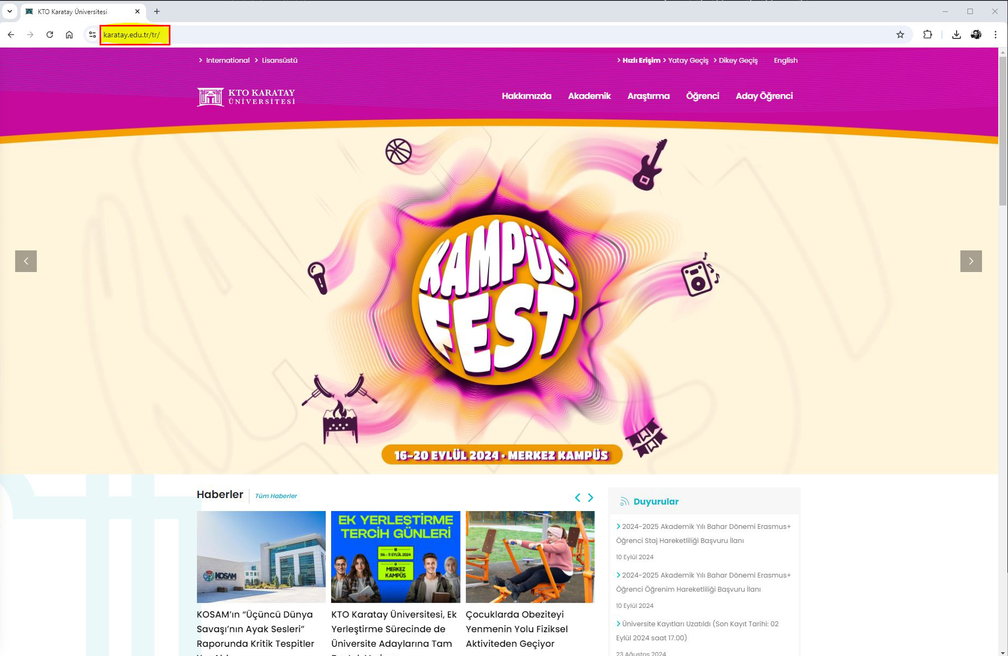
KURUMSAL WEB SİTESİ

Slide 36
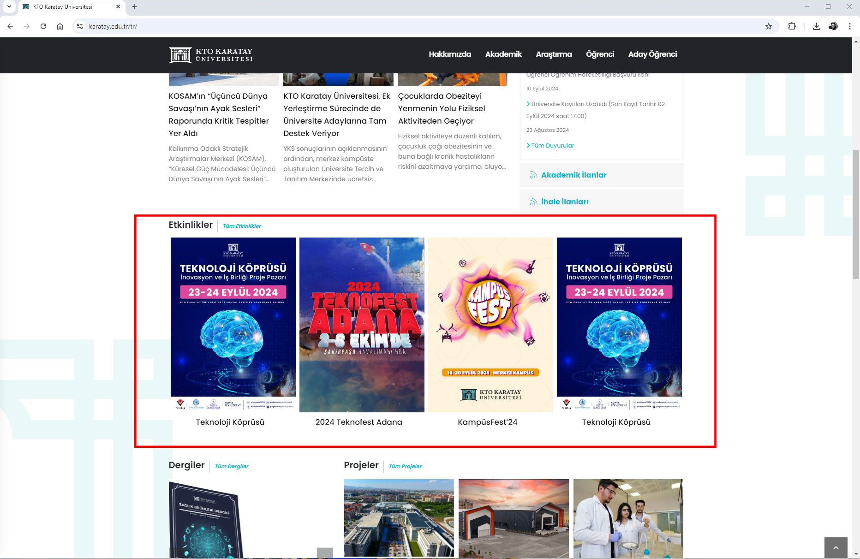
KURUMSAL WEB SİTESİ

Slide 37
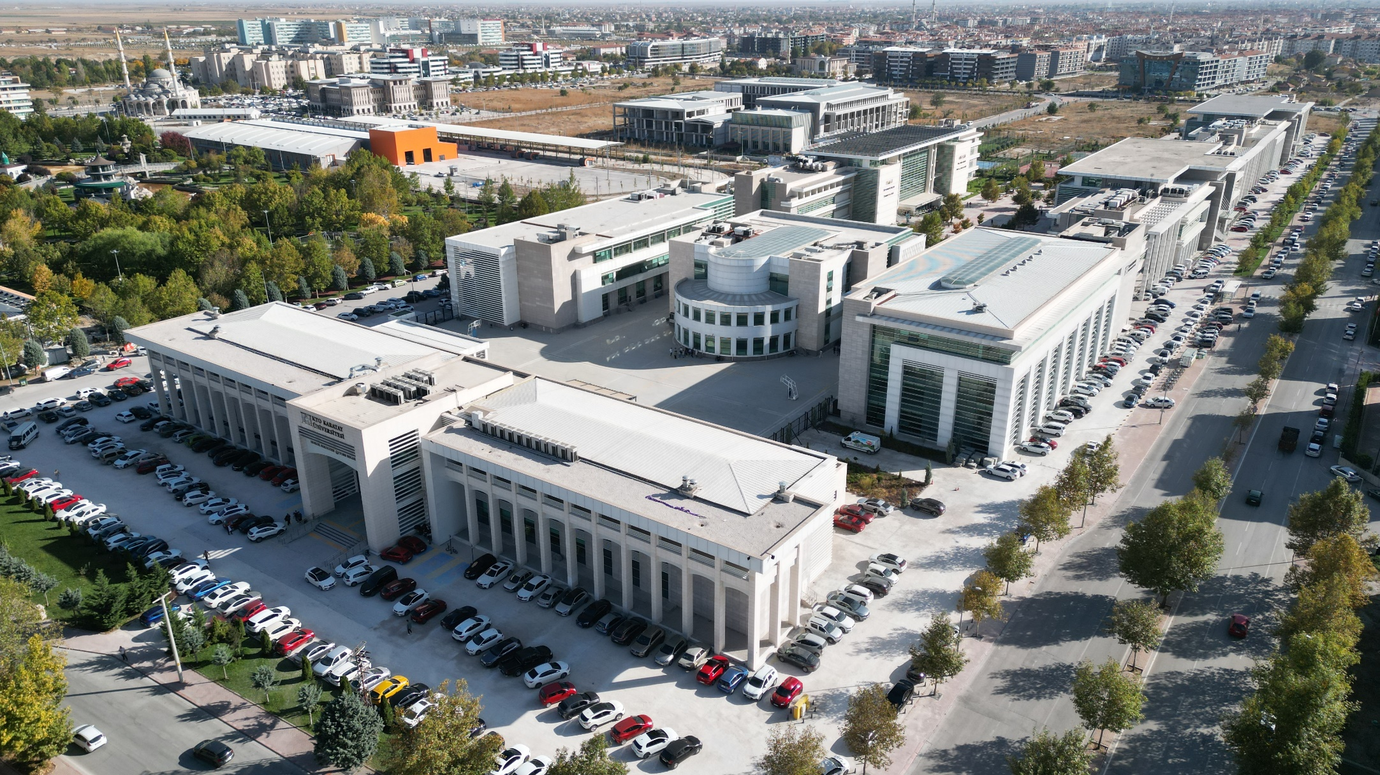
KAMPÜSLERİMİZ I MERKEZ KAMPÜS

Slide 38
KAMPÜSLERİMİZ I MERKEZ KAMPÜS
Yaklaşık 536.000 metrekarelik yerleşkesi ile Türkiye’nin en geniş kampüslerinden birine sahip olan KTO Karatay Üniversitesi’nde, Merkez Kampüs bünyesinde fakülte ve derslikler, spor sahaları, kafeteryalar, konferans salonları, kütüphaneler ve birçok imkân bulunmaktadır.
Merkez kampüs; teknolojik altyapısı güçlü, nezih ve ferah bir ortama sahiptir. Öğrencilere son derece modern amfi, derslik ve laboratuvarlarda eğitim verilmektedir.

Slide 39
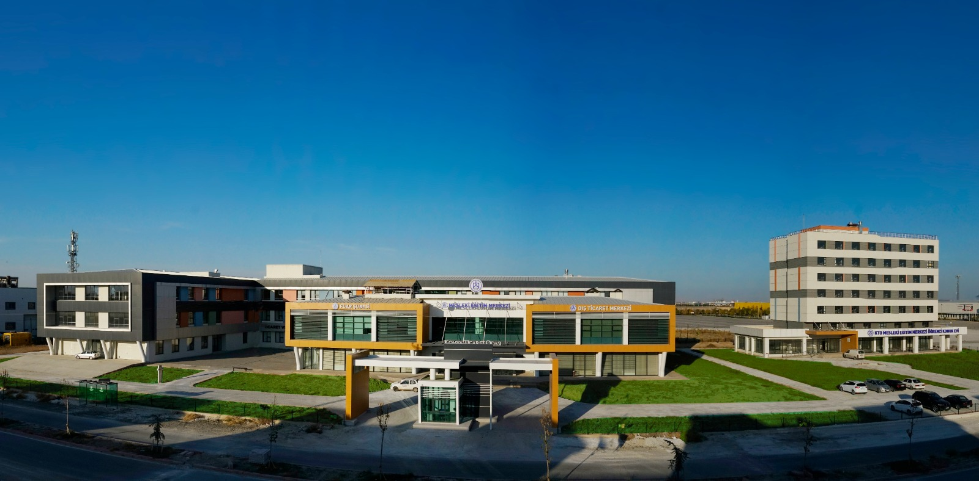
KAMPÜSLERİMİZ I TEKNOLOJİ VE EĞİTİM KAMPÜSÜ

Slide 40
KAMPÜSLERİMİZ I TEKNOLOJİ VE EĞİTİM KAMPÜSÜ
Konya Ticaret Odası Teknoloji ve Eğitim Kampüsü (KTOTEK) içerisinde Mesleki Eğitim Merkezi (KTOMEM), Model Fabrika, Dış Ticaret Merkezi (KTODTM), Akıllı Teknolojiler Merkezi (AKİTEK), KTO Karatay Üniversitesi Ticaret ve Sanayi MYO ve Konya Ticaret Odası Fuar Şubesi bulunmaktadır.
Konya Ticaret Odası Teknoloji ve Eğitim Kampüsünde (KTOTEK) yeni teknolojilerin geliştirilmesi, bilgisayar yazılımları gibi konularda öğrencilere öncülük edilmektedir.

Slide 41
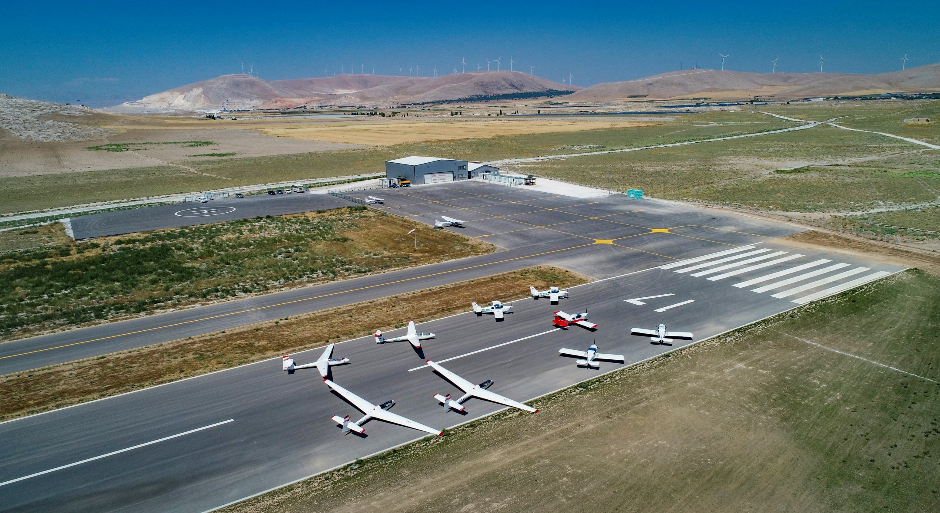
KAMPÜSLERİMİZ I HAVACILIK EĞİTİM KAMPÜSÜ

Slide 42
KAMPÜSLERİMİZ I HAVACILIK EĞİTİM KAMPÜSÜ
Uygulamalı Bilimler Yüksekokulu Pilotaj Bölümü öğrencilerine, Konya Eğribayat’ta yer alan Hava Parkında uluslararası düzeyde lisans eğitimi verilmektedir.
Hava Parkımız; 1.200 metre çim pist, 1.500 metre asfalt pist, 1.500 metre taksi yolu ve uçak bakım hangarına sahiptir. Filomuzda bulunan 4 adet planör, 8 adet eğitim uçağı ve 1 adet çeker uçak ve ALSIM AL250 simülatör ile Pilotaj Bölümü öğrencilerimiz gerçek bir uygulama eğitimi görmektedir.

Slide 43
PROGRAM FOTOĞRAFLARININ TALEBİ
Bilimsel, kültürel, sanatsal ve sportif etkinliklerde fotoğraf ve/veya video çekim talepleriniz için ‘Fotoğraf ve Video Çekimi İstek Formu’nu doldurmanız gerekmektedir. İlgili etkinlikten en az 10 gün önce formun doldurularak EBYS üzerinden Kurumsal İletişim ve Tanıtım Direktörlüğüne ulaştırılması gerekmektedir. Bu konuda Fakülte Sekreterliğiniz ile iletişime geçmelisiniz.
Gerçekleştirilen etkinliklerin fotoğraf ve/veya video kayıtlarını ise Kurumsal İletişim ve Tanıtım Direktörlüğü’nden bizzat flash bellek ile teslim alabilirsiniz. Ayrıca akif.ergurum@karatay.edu.tr adresine e-mail atarak da talepte bulunabilirsiniz.

Slide 44
ÇİFT ANADAL PROGRAMI (ÇAP)
Çift anadal programı (ÇAP); Bir diploma programına kayıtlı öğrencinin belirtilen şartlarını sağlaması kaydıyla aynı yükseköğretim kurumunun ikinci bir programından eş zamanlı olarak ders alıp, iki ayrı diploma alabilmesini sağlayan programdır.
Çift anadal programlarına başvurabilmek için KTO Karatay Üniversite’sinin bir lisans ya da ön lisans programına kayıtlı olmak gerekir.
Lisans programına kayıtlı olan öğrenciler lisans ve ön lisans programlarına çift anadal başvurusunda bulunabilir, ancak ön lisans programlarında kayıtlı olan öğrenciler sadece ön lisans programlarına çift anadal için başvurabilirler.
Çift anadal programlarına başvurular, KTO Karatay Üniversite Senatosu tarafından belirlenen akademik takvimde öngörülen tarih aralığında Öğrenci Bilgi Sistemi üzerinden yapılır.

Slide 45
ÇİFT ANADAL PROGRAMI (ÇAP)
Öğrenci, çift anadal programına, anadal diploma programının en erken üçüncü yarıyılın başında, en geç ise dört yıllık programlarda beşinci yarıyılın başında, anadal ön lisans diploma programında en erken ikinci yarıyılın başında, en geç ise üçüncü yarıyılın başında başvurabilir. Öğrencinin bu programa başvurabilmesi için başvurduğu yarıyıla kadar anadal diploma programında aldığı tüm dersleri başarıyla tamamlaması gerekir.
Başarı sıralaması şartı aranan programlarda çift anadal yapmak isteyen öğrencinin, bu yönergede belirlenen diğer şartların yanı sıra kayıt olduğu yıldaki ilgili programın Yükseköğretim Kurulu tarafından belirlenen başarı sıralaması şartını sağlamış olması gerekir.

Slide 46
ÇİFT ANADAL PROGRAMI (ÇAP)
Başvuru anında anadal diploma programındaki genel not ortalaması en az 4,00 üzerinden 2,75 olan ve anadal diploma programının ilgili sınıfında başarı sıralaması itibariyle en üst yüzde 20’lik dilimde bulunan öğrenciler çift anadal diploma programına başvurabilirler.
Anadal diploma programındaki genel not ortalaması, 2,75 olan, ancak anadal diploma programının ilgili sınıfında başarı sıralaması itibariyle en üst yüzde 20’sinde yer almayan öğrencilerden, çift anadal yapılacak programın ilgili yıldaki taban puanından az olmamak üzere puana sahip olanlar da çift anadal programına başvurabilirler.

Slide 47
BİLGİ İŞLEM FAALİYETLERİ

Slide 48
BİLGİ İŞLEM FAALİYETLERİ
Kayıt olan öğrencilerimize içerisinde öğrenci kimlik kartı, kablosuz internet erişim bilgileri, e-posta adresi ve şifresi, kütüphane kaynaklarına uzaktan erişim için Proxy kullanıcı bilgilerinin yer aldığı zarf teslim edilir.
Zarf içerisinde Kişisel Verilerin Korunması Kanunu (KVKK) metni, laboratuvar kullanım politikası, e-posta ve internet kullanımı politikası gibi bilgiler de yer almaktadır.
Öğrenci kimlik kartlarımızın toplu ulaşımda kullanılabilmesi amacıyla Elkart özelliği bulunmaktadır. Ayrıca, yeni öğrencilerimizin ELKART’larına Konya Büyükşehir Belediyesi tarafından bir sefere mahsus olmak üzere belirli miktarda kredi yüklenmektedir.
E-posta hesabına sahip olan öğrencilerimiz, şahsi bilgisayarları da dahil olmak üzere 10 cihaza lisanslı Microsoft Office programlarını kurabilir.

Slide 49
BİLGİ İŞLEM FAALİYETLERİ
Lisanslama işlemi, öğrencinin e-posta ve parolası ile gerçekleşmektedir. Office 365 paketi içerisinde öğrencilerimize ücretsiz bir şekilde Word, Excel, Powerpoint, Teams, Planner gibi uygulamalar sunulmaktadır.
Fuaye alanlarımızda yer alan dokunmatik ekrana sahip bilgisayarlar sayesinde araştırmalarınızı yapabilir, öğrenci bilgi sistemine erişerek notlarınızı veya karnenizi görüntüleyebilirsiniz.
Öğrencilerimizin, Bilgi İşlem Direktörlüğü bünyesine yapacağı herhangi bir talep için https://bilgiislem.karatay.edu.tr adresinde bulunan online talep sistemine taleplerini işlemeleri gerekmektedir. Buradan yapılan talepler, en kısa süre içerisinde neticelendirilmekte ve öğrencilerimize SMS yolu ile bilgi verilmektedir.

Slide 50
KÜTÜPHANE ve MÜZE YÖNETİMİ FAALİYETLERİ

Slide 51
KÜTÜPHANE ve MÜZE YÖNETİMİ FAALİYETLERİ
Üniversitemizde dört adet kütüphane bulunmaktadır:
K Blok 2. katta Merkez Kütüphane
Hukuk Fakültesi Binası’nda Hukuk Fakültesi Kütüphanesi
Tıp Fakültesi Kütüphanesi
Ticaret ve Sanayi Meslek Yüksekokulu Kütüphanesi

Slide 52
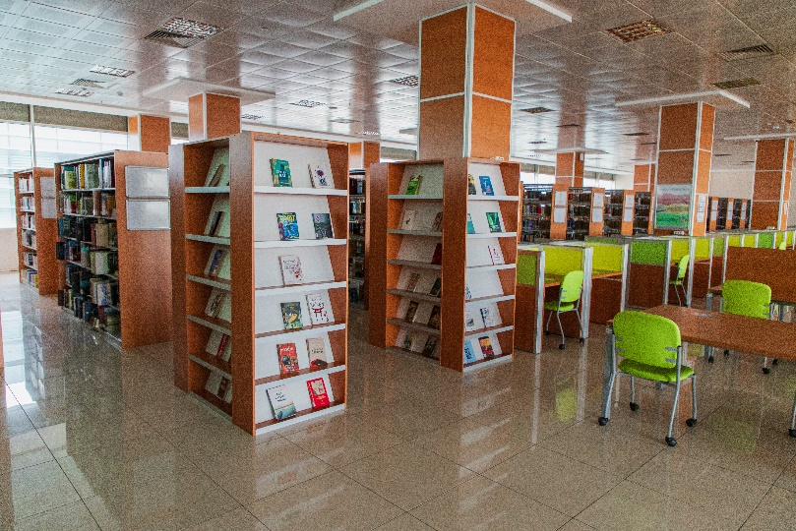
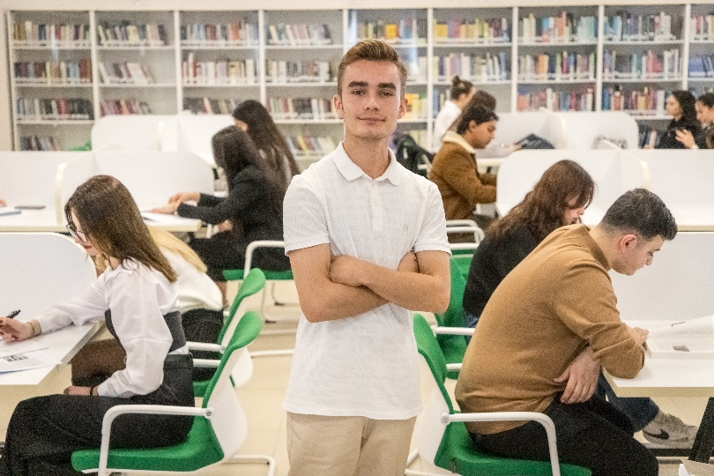
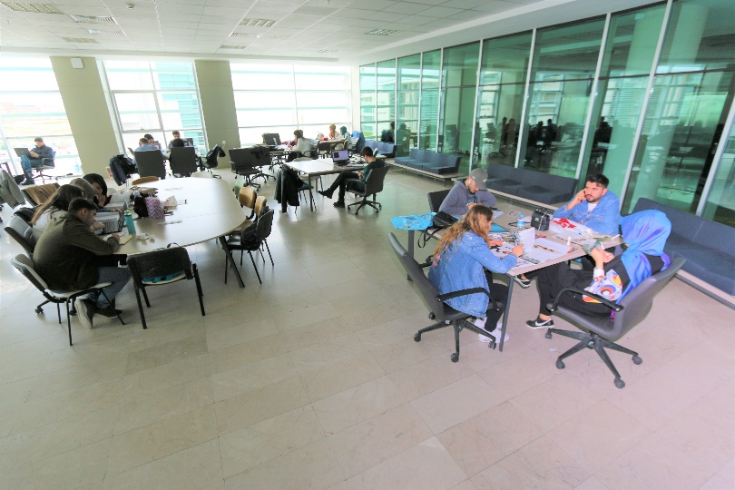
KÜTÜPHANE ve MÜZE YÖNETİMİ FAALİYETLERİ

Slide 53
KÜTÜPHANE KAYNAKLARI
Kütüphanemizde bulunan kaynaklar:
56.933 basılı kitap, 1.730 adet nadir eser, 62.461 elektronik kitap
150.000 üzerinde elektronik yayın
4.000.000’dan fazla tam metin makaleye erişim imkânı sunulmaktadır.
7/24 açık e-kütüphane hizmeti (Yordam Otomasyon Sistemi)
7/24 proxy hizmeti (Üniversite içi ve dışından elektronik kaynaklara erişim (VETİS))
27 veri tabanı aboneliği
Kütüphanemizde kaynaklar kitapların kolay bulunması amacıyla LC Sınıflama Sistemine göre yerleştirilmiş olup, açık raf sistemiyle çalışmaktadır.

Slide 54
KÜTÜPHANEDEN YARARLANMA
Kütüphane Çalışma Saatleri:
Kütüphanemiz sınav dönemleri dışında; hafta içi 08.30-22.00, hafta sonu 11.00-20.00 saatleri arasında, sınav dönemlerinde ise 24 saat öğrencilerimize hizmet vermektedir. Yaz döneminde ise hafta içi 08.30-17.30 saatleri arasında kullanıma açıktır.
Kütüphanemiz kaynaklarından sadece öğrencilerimiz, mezunlarımız, akademisyenlerimiz ve personellerimiz faydalanabilmektedir.
Öğrencilerimiz, üniversite kimlik kartlarıyla üye olup, kitapları ödünç alma verme işlemleri yapabilmektedir.

Slide 55
ÇALIŞMA ALANLARI
Üniversitemizde toplamda 1.500 kişilik çalışma alanı mevcuttur. Üniversite kütüphanesi ve haricindeki çalışma alanlarımız:
Kütüphane Kapasitesi: 230 kişi
Fuaye alanları ve katların koridorları kapasitesi: 280 kişi
M Blok Okuma Salonu: 60 kişi
B Blok Ders Çalışma Alanı: 190 kişi
Hukuk Fakültesi Çalışma Alanı: 190 kişi

Slide 56
SAĞLIK, KÜLTÜR ve SPORTİF AKTİVİTE FAALİYETLERİ

Slide 57
SAĞLIK, KÜLTÜR ve SPORTİF AKTİVİTE FAALİYETLERİ
KTO Karatay Üniversitesi, öğrencilerinin teorik bilgilerinin pratik bilgilerle pekişmesine önem vermektedir. Öğrenciler, 60’tan fazla öğrenci topluluğuyla girişimcilikten sorumluluğa, mühendislikten edebiyata, teknolojiden spor ve sanata kadar birçok alanda eğitim hayatını zenginleştirmektedir.

Slide 58
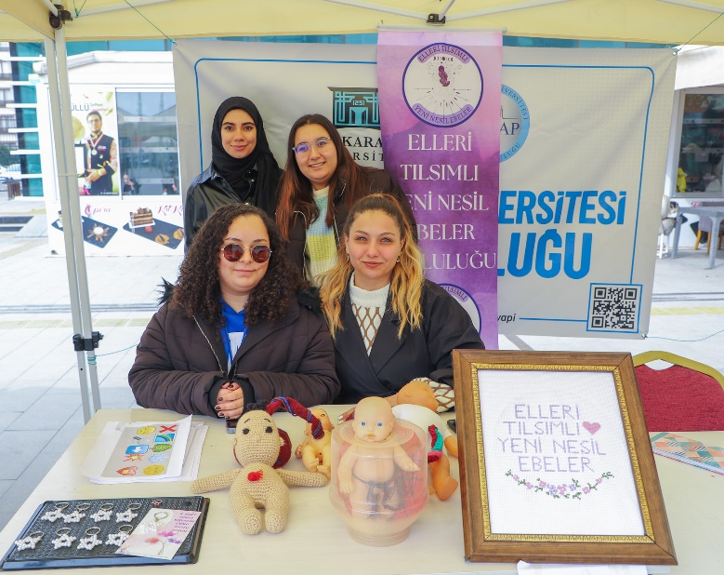
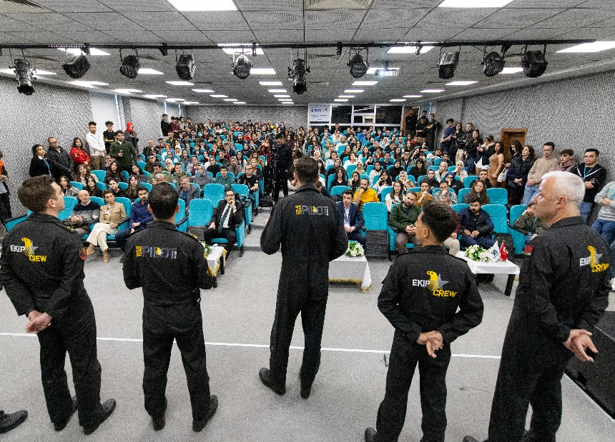
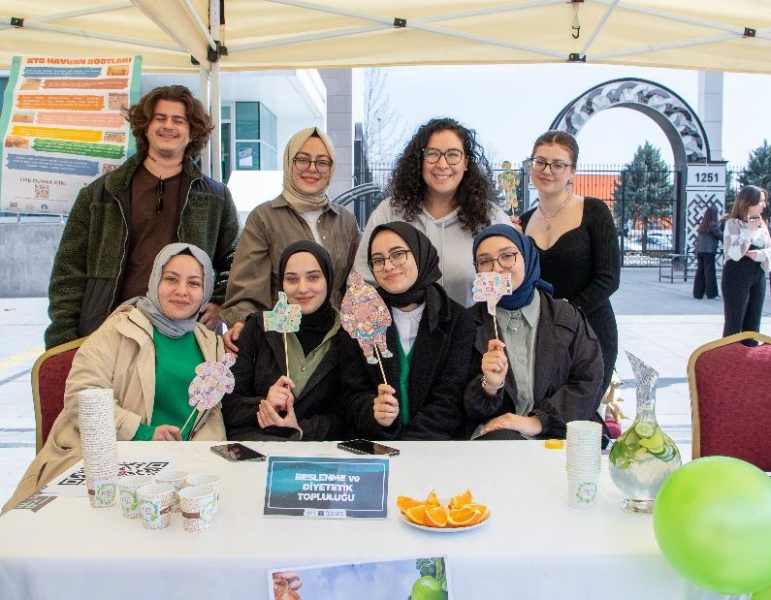
SAĞLIK, KÜLTÜR ve SPORTİF AKTİVİTE FAALİYETLERİ

Slide 59
SAĞLIK, KÜLTÜR ve SPORTİF AKTİVİTE FAALİYETLERİ
Sağlık, Kültür ve Sportif Aktiviteler Direktörlüğü bünyesinde 12 spor branşı bulunmakta olup, talebe göre farklı spor branşları açılmaktadır. Basketbol ve salon futbolunda 1. ligde ve üniversiteler arası spor müsabakalarında takımlarımız üniversitemizi başarı ile temsil etmektedir.
Öğrenci Sağlık Merkezinde öğrenci ve kurum çalışanlarına koruyucu sağlık hizmetleri, genel sağlık bilgileri danışmanlığı, yönlendirme ve acil ilk yardım sağlanmaktadır. Merkezde, tam zamanlı bir hemşire çalışmaktadır.
Sağlık, Kültür ve Sportif Aktiviteler Direktörlüğü, üniversite bünyesinde her yıl düzenlenen ’Soba Başı Sohbetleri, Kültür Sokağı ve Spor Şenlikleri, Kampüsfest’ gibi organizasyonları düzenlemektedir.

Slide 60
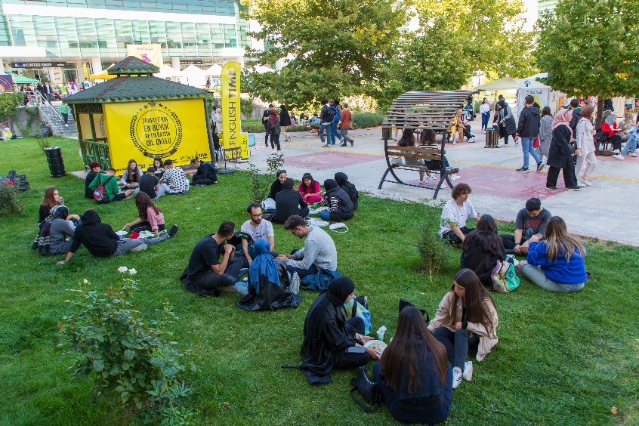
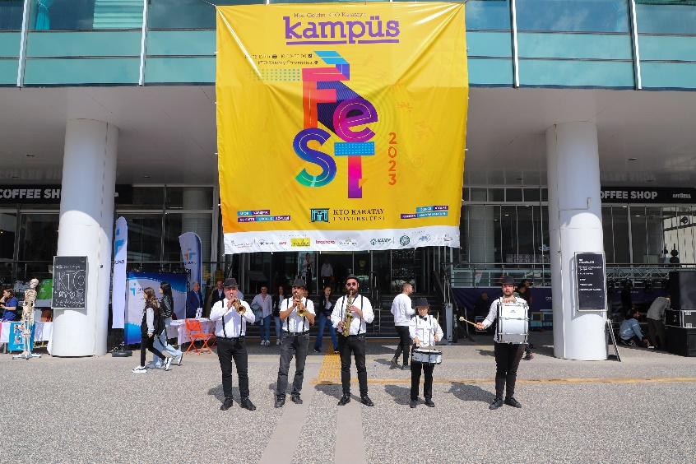
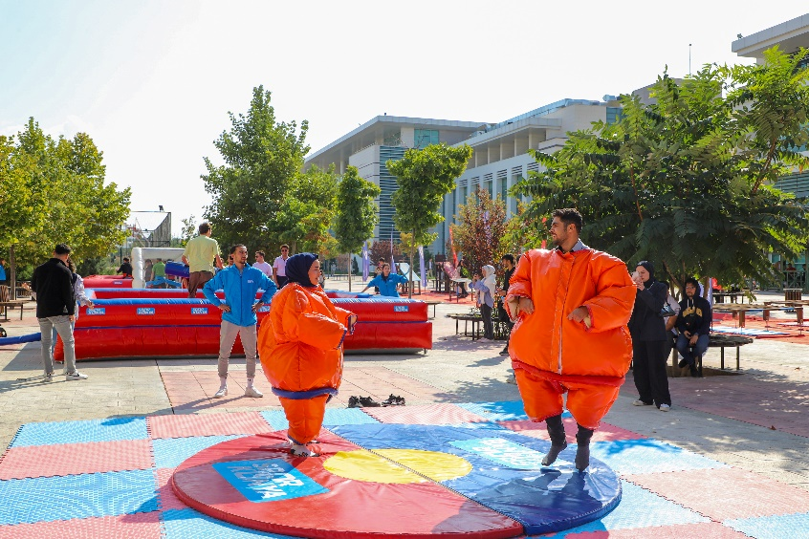
SAĞLIK, KÜLTÜR ve SPORTİF AKTİVİTE FAALİYETLERİ

Slide 61
KARİYER GELİŞİM ve MEZUN İLİŞKİLERİ FAALİYETLERİ
Mevcut ve mezun öğrencilere yol göstermek için staj ve iş imkânı sağlayacak firmalar ile görüşülmekte, kariyer hedefleri doğrultusunda eğitimler programlanmakta, ulusal ve uluslararası kariyer programları takip edilmektedir.
Mevcut ve mezun öğrencilere kariyer hedefleri için bireysel ve grup odaklı kariyer danışmanlığı, mentorluk hizmeti sunulmaktadır.
Mesleki yetkinlikler kazandırma ve geliştirmeye yönelik kurs ve sertifika programları gibi eğitim faaliyetleri düzenlemektedir.
Mezun takip sistemi, mezun etkinlikleri ve mezun kart çalışması ile mezunlarımızın üniversitemiz ile olan iletişimini devam ettirmesi sağlanmaktadır.

Slide 62
KARİYER GELİŞİM ve MEZUN İLİŞKİLERİ FAALİYETLERİ
Başlıca Faaliyet Alanları:
İŞKUR mülakat simülasyonu eğitimleri
Kariyer fuarı
Girişimcilik etkinlikleri
Mezun CRM çalışması
Stajyer, intörn staj sigorta işlemleri
Bireysel mentorluk
Paraşüt kariyer planlama dersi

Slide 63
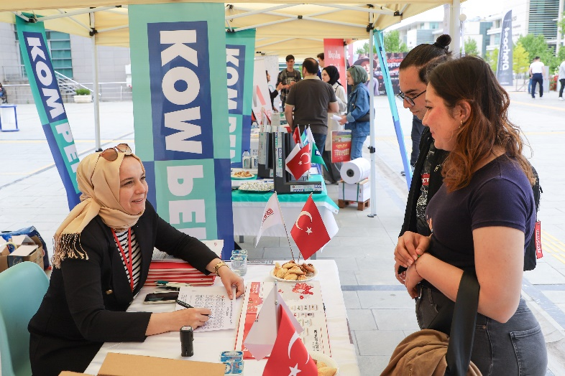
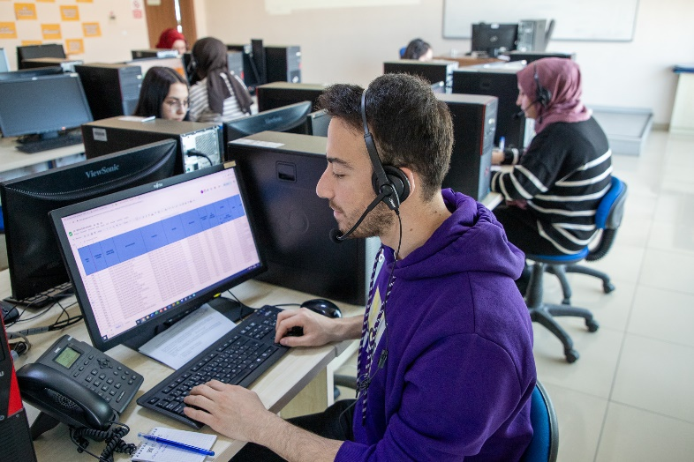
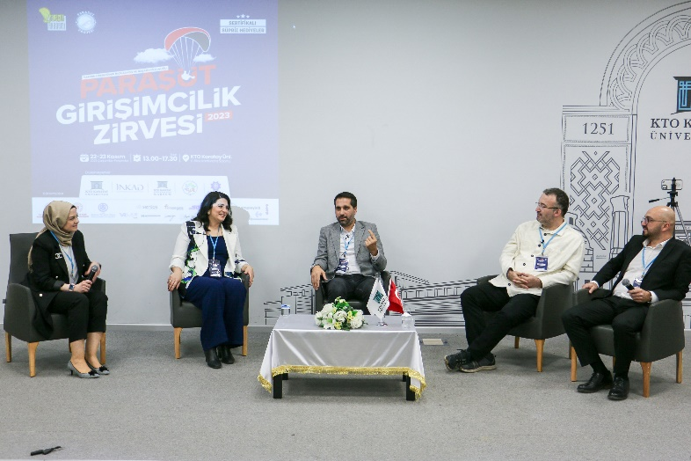
KARİYER GELİŞİM ve MEZUN İLİŞKİLERİ FAALİYETLERİ

Slide 64
TEŞEKKÜRLER

